Slide 1
令和5年度 第１４回 群馬県小学校体育学習研修会
ボール運動（ゴール型）講習会
サッカー
１４：００～１６：３０

Slide 2
今日の流れ
①アップ
②ドリル
③タスク
④メイン

Slide 3
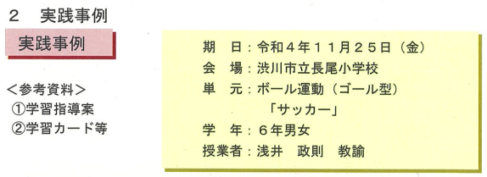
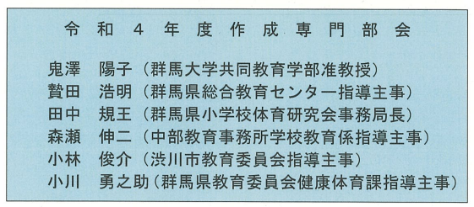
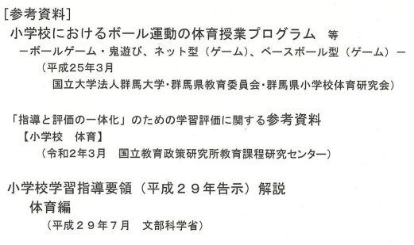

Slide 4
今日の流れ
①アップ
鬼ごっこ
②ドリルゲーム
・三角パス（移動あり）
・３人組パス＆シュート
（ドリブルなし）
・３人組パス＆シュート
（GKありローテーション）
③タスクゲーム
・タスクゲームA（基本型）
ハーフコート３対１
（チーム内）
・タスクゲームA（発展型）
ハーフコート３対１
（チーム内）
④メイン
・メインゲーム
オールコート３対２
（攻守分離）
・メインゲーム
オールコート３対２
（攻守分離）
（リーグ戦）
授業のつくり方
ポイント
・④メインゲームのために ③タスク→②ドリル→①アップの活動を作る（ゲームのための練習）
・いつも同じ流れで授業を進める（技能・思考の積み重ね、子どもたちで準備、先を読んで行動（主体性）

Slide 5
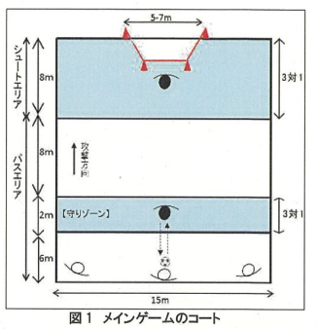
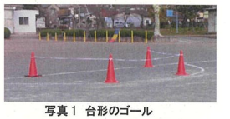
メインゲーム
ゴールの幅は実態に応じて
ゴム紐を使用

Slide 6
会場図
南側
入口
C
A
E
F
D
B

Slide 7
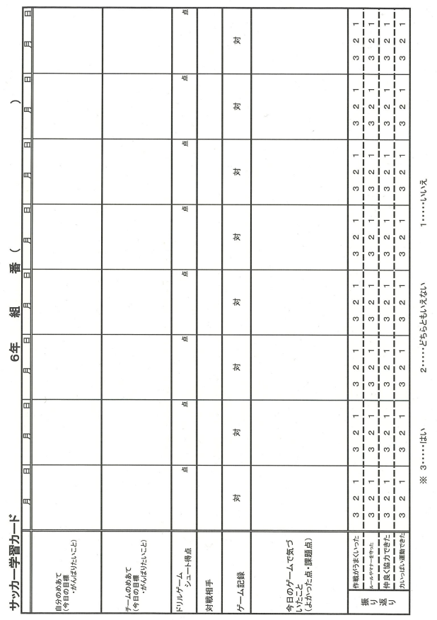

Slide 8
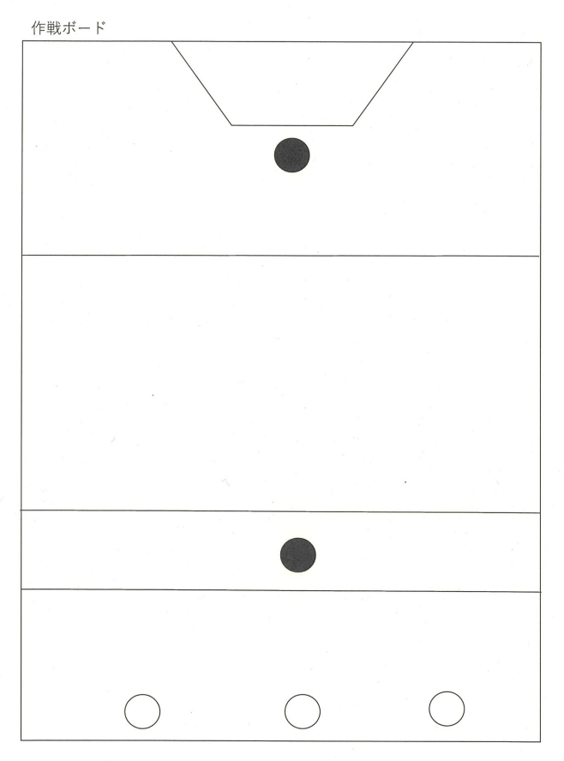

Slide 9
今日の流れ
①アップ
鬼ごっご
②ドリルゲーム
・三角パス（移動あり）
・３人組パス＆シュート
（ドリブルなし）
・３人組パス＆シュート
（GKありローテーション）
③タスクゲーム
・タスクゲームA（基本型）
ハーフコート３対１
（チーム内）
・タスクゲームA（発展型）
ハーフコート３対１
（チーム内）
④メイン
・メインゲーム
オールコート３対２
（攻守分離）
・メインゲーム
オールコート３対２
（攻守分離）
（リーグ戦）
授業のつくり方
ポイント
・④メインゲームのために ③タスク→②ドリル→①アップの活動を作る（ゲームのための練習）
・いつも同じ流れで授業を進める（技能・思考の積み重ね、子どもたちで準備、先を読んで行動（主体性）

